Slide 1

Projet de Recherche en Laboratoire (Sciences et Défis du Spatial)
Tests multi-échelles de la gravité

Slide 2
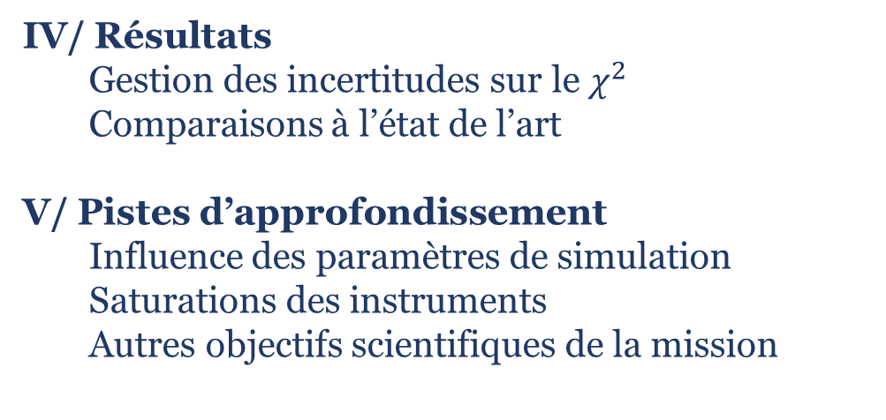
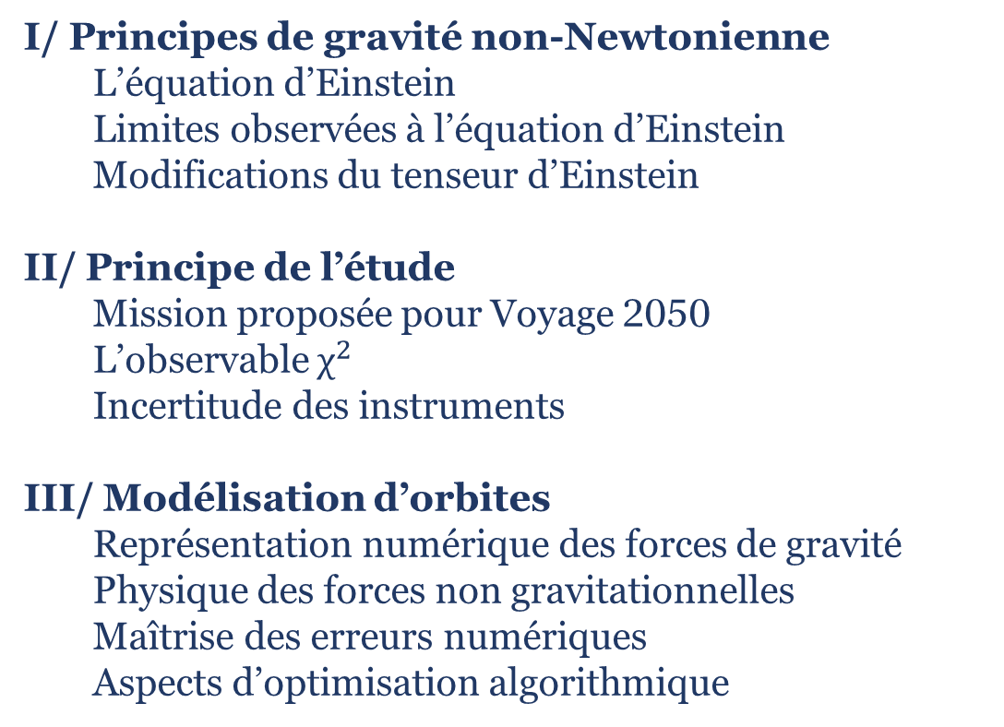
Plan de la présentation
I/ Principes de gravité non-Newtonienne
L’équation d’Einstein
Limites observées à l’équation d’Einstein
Modifications du tenseur d’Einstein
II/ Principe de l’étude
Mission proposée pour Voyage 2050
L’observable $χ^{2}$
Incertitude des instruments
III/ Modélisation d’orbites
Représentation numérique des forces de gravité
Physique des forces non gravitationnelles
Maîtrise des erreurs numériques
Aspects d’optimisation algorithmique
IV/ Résultats
Gestion des incertitudes sur le $χ^{2}$
Comparaisons à l’état de l’art
V/ Pistes d’approfondissement
Influence des paramètres de simulation
Saturations des instruments
Autres objectifs scientifiques de la mission

Slide 3
Propriétés et applications de la lumière Laser
Directivité
chirurgie, imprimantes, …
Cohérence
holographie, mesures par interférométrie, …
Monochromatisme
DVD et Blu-ray, fibre optique, …
Intensité
Découpe industrielle, armes, …

Slide 4
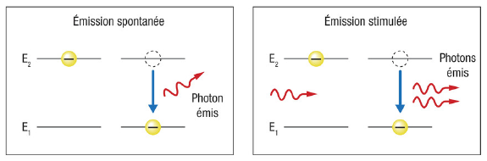
Cohérence : l’émission stimulée

Slide 5
Principes de gravité non-Newtonienne

Slide 6
L’équation d’Einstein
Notes:
Mettre l’équation et les définitions de G et T. Interpréter les termes. Faire le lien vers Newton à basse vitesse et faible masse.

Slide 7
Limites observées à l’équation d’Einstein (1)
Notes:
Mettre la courbe de vitesse galacitique de Zwicki. Expliquer ce qui pose problème

Slide 8
Limites observées à l’équation d’Einstein (2)
Notes:
Mettre une courbe sur le problème en cosmologie. Expliquer ce qui pose problème.

Slide 9
Modifications du tenseur d’Einstein
Notes:
Expliquer que l’on peut modifier soit G soit T. Expliquer que pour cette étude on modifie G, et expliquer le passage vers le modèle de Yukawa par une limite à basse vitesse de beaucoup de théories.

Slide 10
Principe de l’étude

Slide 11
Mission proposée pour Voyage 2050
Notes:
Mettre un logo pour le programme Voyage 2050. Mettre un screen du white paper. Expliquer ce qu’est le programme. Expliquer l’idée d’envoyer une sonde, et expliquer pourquoi on doit attendre 2050.

Slide 12
L’observable $χ^{2}$
Notes:
Mettre un schéma avec 2 trajectoires et leurs incertitudes. Expliquer que l’on doit quantifier la distance entre ces 2 trajectoires. Donner la formule du chi^2. L’interpréter avec les mains. Expliquer comment on va l’utiliser (modèle et observation).

Slide 13
Incertitudes des instruments
Notes:
Expliquer que l’on a un radar et qu’il a une imprécision de pointage et une imprécision due à l’athmosphère. Expliquer que l’on utilise un accéléromètre de l’ONERA et expliquer le principe de fonctionnement. Mettre un schéma de l’accéléromètre et du débiaisage. Donner les précision numériques finales.

Slide 14
Modélisation d’orbites

Slide 15
Représentation numérique des forces de gravité
Notes:
Mettre les formules des forces de Newton et de Yukawa. Expliquer que pour les planètes on utilise la librairie JPLephem. Expliquer que pour Kuiper on utilise une formule approchée, et des abaques pour Yukawa. Mettre une image du paramètrage de l’article pour Kuiper.

Slide 16
Physique des forces non gravitationnelles (1)
Notes:
Expliquer ce qu’est la force de radiation. Inclure sa formule et les graphes de l’article.

Slide 17
Physique des forces non gravitationnelles (2)
Notes:
Expliquer ce qu’est le vent solaire, inclure sa formule. Dire que ce n’est pas bien connu du tout.

Slide 18
Physique des forces non gravitationnelles (3)
Notes:
Expliquer ce qu’est la force thermique. Mettre un graphe de l’article sur Pioneer et étudier ce graphe.

Slide 19
Maîtrise des erreurs numériques (1)
Notes:
Mettre le graphe pour une ellipse parfaite. Expliquer ce qui est tracé.

Slide 20
Maîtrise des erreurs numériques (2)
Notes:
Mettre le graphe pour Newton et Yukawa. Montrer que l’erreur est bien supérieure à celle obtenue au slide précédent. Dire que l’on a suivi la même stratégie pour les autres forces non gravitationelles.

Slide 21
Aspects d’optimisation algorithmique
Notes:
Mettre un graphe qui montre l’architecture du code. Dire que l’on a fait du mpi et expliquer ce que c’est.

Slide 22
Résultats

Slide 23
Gestion des incertitudes sur le $χ^{2}$
Notes:
Mettre côte à côte les 2 graphes avec un calcul direct et un calcul moyenné. Montrer que l’on attends une décroissance en racine. Dire que cette loi fonctionne bien.

Slide 24
Comparaison à l’état de l’art (1)
Notes:
Mettre la courbe saturée et comparer à la courbe avec des langues. Mettre l’équation de l’écart Newton – Yukawa et montrer qu’il y a saturation ou non selon si l’on s’autorise à corriger la masse du soleil.

Slide 25
Comparaison à l’état de l’art (2)
Notes:
Mettre la courbe avec extrapolation puis la courbe avec toutes les expériences et la notre. Dire qu’il y a bien un apport. Ne pas s’aventurer sur la qualité de cet apport !

Slide 26
Pistes d’approfondissement

Slide 27
Avez-vous des questions ?

Slide 28
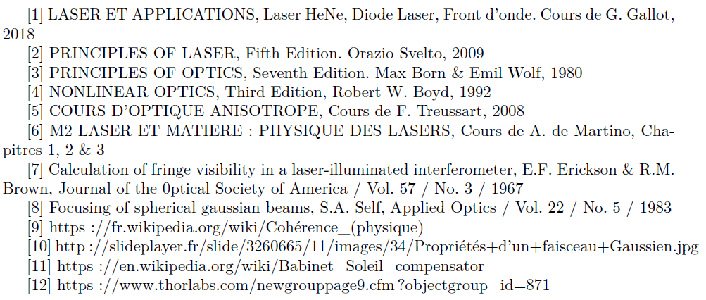
Bibliographie

